Slide 1
Вывод на рынок молодежной марки чипсов
Подготовили:
Кошка Е.
Тиликайнен И.
Хрусталева Н.
Чичагина А.

Slide 2
Содержание

Slide 3
Вводные
Метод исследования
Время исследования

Slide 4
О компании Pepsico
PepsiCo — второй по величине в мире и крупнейший в России производитель продуктов питания и напитков с годовым объемом продаж более 65 млрд. долларов. Компания выпускает широкий ассортимент продукции, включая 22 торговые марки, ежегодные розничные продажи каждой из которых превышают миллиард долларов. Ключевые направления бизнеса компании — Frito-Lay (закуски), Quaker (зерновые продукты и каши), Pepsi-Cola (газированные и негазированные напитки) и Gatorade (спортивные и функциональные напитки) и Tropicana (соки) представлены в 200 странах.
Проводит регулярный мониторинг с целью оценки ситуации на рынке, обнаружение угроз и возможностей. Также оценивает имидж своих брендов.
Считает, что Компания не была бы лидером рынка, если бы не работала на предупреждение развития негативных ситуаций.

Slide 5
Обзор рынка
Изменение ритма жизни потребителей, особенно в крупных городах-мегаполисах с высоким уровнем доходов, стимулирует рост спроса на снековую продукцию, которая идеально решает задачу быстрого утоления голода.
На сегодняшний день в структуре рынка снеков представлено довольно большое количество категорий продуктов (рис.1). Множество российских и зарубежных производителей заинтересовано в постоянном увеличении продаж своей продукции
Профессиональные аналитики прогнозируют, что на рынке снековой продукции будущее есть только у крупных компаний. Мелкие российские компании имеют шанс удержаться, только объединившись в холдинги, или выпуская уникальный нишевый продукт. Трудно выдержать конкуренцию с крупными производителями, которые имеют собственное производство, солидный оборот и налаженную систему сбыта. Некоторые рекомендуют искать свободную нишу, ссылаясь на успех кампании на примере сегмента снеков из морепродуктов.

Slide 6
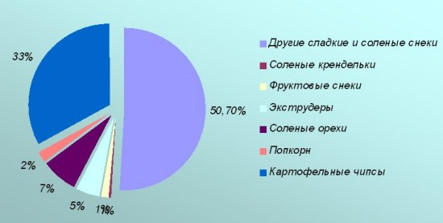
Структура рынка снековой продукции
В целом за 2013 год, объем снекового рынка составил 97, 7 млрд. руб. Это внушительная цифра в денежном эквиваленте свидетельствует, что спрос на снековую продукцию достаточно высокий.
Рис. 1. По данным Euromonitor International,
март 2013

Slide 7
С точки зрения продаж, снеки характеризуются:
Высокой импульсностью
решение о покупке возникает в точке продажи
Высокой лояльностью к марке
выбирается широко известная марка с проверенным качеством
Расширяемостью потребления
потребители склонны съедать снеков больше, чем необходимо для удовлетворения голода
Высокой оборачиваемостью
количество упаковок, продаваемых за промежуток времени велико

Slide 8
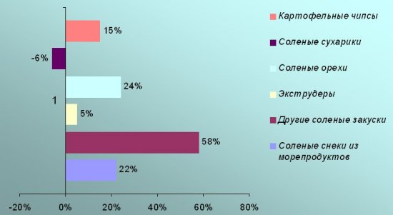
Темпы роста сегментов соленой снековой продукции, 2013 к 2012
Согласно статистике и исследования российский потребитель отдает предпочтение соленым или несладким снекам.
Рисунок 2. Темпы роста сегментов на рынке соленой снековой продукции в стоимостном выражении (по данным ACNielsen, 2013 к 2012.

Slide 9
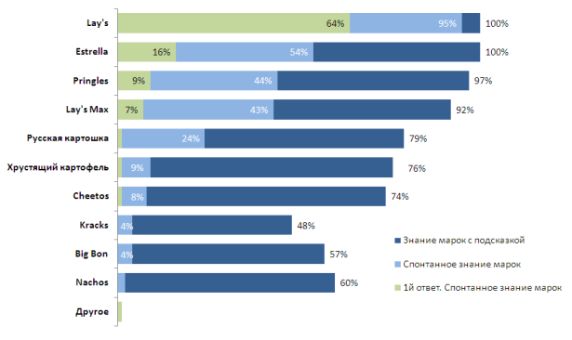
Знание марок
Знание марок
Безусловный лидер – это марка Lay’s: 95% называют ее без подсказки, при этом 64% – первой. Estrella – на втором месте: вспомнили ее 54% респондентов, из них 16% – первой. Третье место делят Pringles и Lay’s Max. «Можно говорить о монопольной позиции Lay’s на московском рынке – других значимых марок на сегодняшний день нет»,

Slide 10
Слайд про маржинальность картоф.чипсов

Slide 11
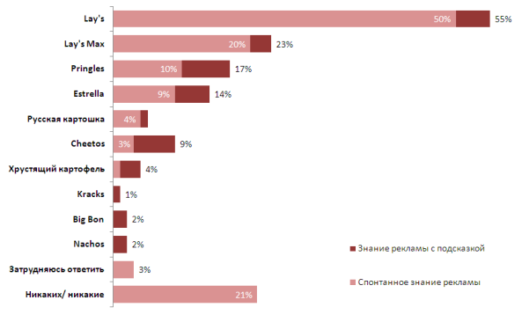
Знание рекламы
Знание рекламы марок
Лидерами по спонтанному знанию стали марки Lay’s и Lay’s Max (50% и 20% соответственно). 24% не смогли вспомнить без подсказки ни одну марку чипсов. Знание рекламы марок по карточке лишь немного лучше: помимо марок Lay’s и Lay’s Max, респонденты вспомнили Pringles (17%), Estrella (14%), Cheetos (9%). К такому уровню знания рекламы, каким обладают чипсы Lay’s, не смогла приблизиться ни одна другая марка.
Лидерами по спонтанному знанию стали марки Lay’s и Lay’s Max (50% и 20% соответственно). 24% не смогли вспомнить без подсказки ни одну марку чипсов. Знание рекламы марок по карточке лишь немного лучше: помимо марок Lay’s и Lay’s Max, респонденты вспомнили Pringles (17%), Estrella (14%), Cheetos (9%). К такому уровню знания рекламы, каким обладают чипсы Lay’s, не смогла приблизиться ни одна другая марка.

Slide 12
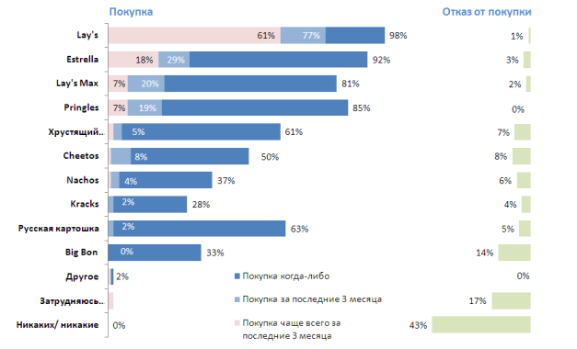
Какие марки покупают
Чаще всего за последние три месяца 61% респондентов покупали чипсы марки Lay’s. Эта марка не имеет конкурентов, столь же востребованных на рынке: чипсы марки Estrella приобретают 18%, Lay’s Max и Pringles – 7%. Чипсы Big Bon опрошенные не только не покупают, но и принципиально отказываются это делать, о чем заявили 14% потребителей. 8% высказались против марки Cheetos. Чипсы Lay’s – основная марка для большинства, Estrella и Pringles - дополнительные марки, которые покупают, когда хочется разнообразия. Прочие чипсы берут за неимением других вариантов или на пробу, желая чего-то нового.

Slide 13
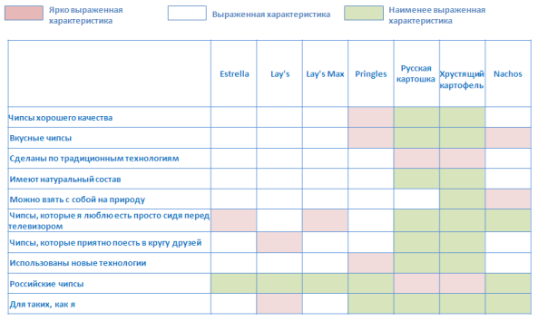
Имидж марок

Slide 14
Имидж марок
Хорошее качество.
С чипсами хорошего качества у потребителей ассоциируется только марка Pringles.
Вкусные чипсы.
Вкусными чипсами опрошенные считают чипсы марок Pringles и Nachos.
Традиционные и новые технологии.
Чипсы «Русская картошка» и «Хрустящий картофель» воспринимаются потребителями как чипсы, сделанные по традиционным технологиям. Pringles – чипсы, при создании которых использовались новые технологии.
Натуральный состав.
Согласно опросу FDFgroup, потребители не считают чипсы ни одной из марок чипсами с натуральным составом.
Российские чипсы.
Марки, которые ассоциируются у потребителей с Россией – «Русская картошка» и «Хрустящий картофель».
Какие чипсы едят дома, на природе и с друзьями.
Идеальные чипсы для отдыха на природе – Nachos. Чипсы, которые можно есть дома перед телевизором – Estrella, Lay’s Max. Чипсы, которые приятно есть в дружеской компании – Lay’s. Чипсы, неподходящие для этого: «Русская картошка» и «Хрустящий картофель».
Для таких, как я.
Единственная марка, которая, по мнению потребителей, соответствует этому определению – Lay’s

Slide 15
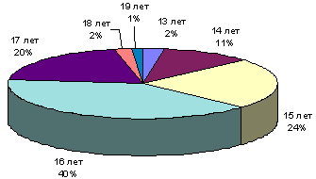
Исследование продукта – конкурента чипсы Pringles*
Возрастной портрет потребителей
Основные потребители чипсов PRINGLES – школьники 14-17 лет (ядро 16 лет)
*Опрошено 1000 чел.

Slide 16
Частота покупки чипсов Pringles
 | Всего (%) | Мужской пол (%) | Женский пол (%)
Иногда | 19.9 | 9.3 | 10.6
Один раз в месяц | 61.4 | 24.6 | 36.8
Один раз в неделю | 6.1 | 2.4 | 3.7
Регулярно (2-3 раза в неделю) | 11.6 | 4.5 | 7.1
 | Всего (%) | Мужской пол (%) | Женский пол (%)
Иногда | 19.9 | 9.3 | 10.6
Один раз в месяц | 61.4 | 24.6 | 36.8
Один раз в неделю | 6.1 | 2.4 | 3.7
Регулярно (2-3 раза в неделю) | 11.6 | 4.5 | 7.1
Следует отметить, что девушки являются более регулярными покупательницами,
чем молодые люди (7.1% против 4.5%).

Slide 17
Причины покупки чипсов Pringles
 | Всего (%) | Мужской пол (%) | Женский пол (%)
Цена | 2.7 | 1.6 | 1.1
Качество и приятный вкус | 54.5 | 18.5 | 36
Удобная упаковка | 34.9 | 13.2 | 21.7
Утоляют голод | 16.9 | 6.6 | 10.3
Хорошо использовать в сочетании с другими продуктами и напитками | 30.2 | 15.9 | 14.3
Повышается вкус к жизни | 0.5 | 0.5 | 0
Объем упаковки | 1.6 | 0.5 | 1.1
Не ломаются | 2.7 | 0.8 | 1.9

Slide 18
Причины отказа от покупки чипсов Pringles

Slide 19
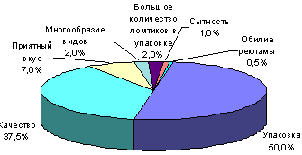
Преимущества чипсов Pringles
50% опрошенных считают основным преимуществом - удобную упаковку; вторым знАчимым преимуществом является качество продукта , этот факт отметили 37% респондетов.

Slide 20
Преимущества чипсов PRINGLES
Основными преимуществами чипсов Pringles являются упаковка и качество продукта. К прочим преимуществам относится:
приятный вкус;
многообразие видов;
большое количество ломтиков в упаковке;
сытность.

Slide 21
Недостатки марки чипсов PRINGLES
Большинство респондентов отметили основной недостаток чипсов – высокую цену (более 50 руб. за маленькую упаковку).

Slide 22
Основные выводы по результатам исследования конкурента –чипсы Pringles
Основная ЦА марки – школьники 14-17 лет.
Девушки чаще покупают чипсы Pringles.
Марка чипсов Pringles заняла прочное место в сознании своих основных потребителей, т.е. школьников.
Преимущества бренда – качество/приятный вкус и удобная упаковка.
Основной недостаток – высокая цена.

Slide 23
SWOT -анализ
Сильные стороны (S) Лидер на российском рынке по продажам чипсов (знание, репутация) –является решающим фактором при покупке. Гибкое ценообразование за счет эффекта масштаба. Достаточные финансовые возможности для оперативного запуска новых брендов. Наличие технических возможностей для запуска новой технологии производства чипсов. Развитая дистрибьютерская сеть. | Слабые стороны (W) Отсутствие пилетных чипсов (как Pringles) в категории «чипсы». Отсутствие чипсов. Произведенных по новым технологиям. «Провал» в охвате аудитории школьников 14-17 лет.
Возможности (O) | Угрозы (T)
Прирост целевой группы (дети с 1997 г. – первый подъем рождаемости) и далее расширение ЦА по мере ее взросления. Изменение вкусовых привычек в сегменте «чипсы» у ЦА. Развитие интернет-торговли и популярность ее у потенциальной ЦА. Высокие барьеры для входа на рынок. | Ценовые войны со стороны основного конкурента. Неурожай картофеля – повышение цены. Объединение мелких игроков рынка в холдинги.

Slide 24
Выводы к SWOT
1. Компания имеет возможность в кратчайшие сроки запустить новый продукт с использованием новой технологии (пилетные чипсы).
2. Имеет возможность установить цену на 20% ниже цены основного конкурента на аналогичный продукт.
Имеет возможность быстро распространить новый продукт, т.к. есть широкая дистрибьютерская сеть.
Достаточные финансовые возможности позволят в кратчайшие сроки организовать и провести рекламную кампанию.

Slide 25
Цель- увеличить прибыль Компании за счет создания нового продукта для перспективного сегмента
Задача – вывести молодежный бренд картофельных чипсов.
Ядро ЦА 14-17 лет.
Продукт: пилетные чипсы, созданные по новым технологиям.
Вкус: на старте проекта предполагаются три основных вкуса: сыр, сметана+лук, натуральный с солью.
Упаковка и размер пачки: форма упаковки –туб. Два размера – «для себя» - малый размер (45гр), «для друзей» – большой размер
(90 гр).
Цена: ниже на 20-25% цены основного конкурента Pringles.
Дистрибуция: Федеральные и региональные сети, «молодежная»Horeca, интернет-магазины.
Продвижения: Таргетированная рекламная кампания с использованием основных коммуникационных каналов для ЦА.

Slide 26
БРЕНДИНГ

